Slide 1
Gransholms IF
Vår vision: Gransholms IF är en ideell idrottsförening med syfte att ge barn, ungdomar och vuxna möjlighet till en aktiv vardag. Vår gröna tråd är att vara en förening för alla, där vi skapar förutsättningar för alla att bli en del av ett sammanhang. Vår gröna vision är att vara vara den förening som engagerar flest antal barn, ungdomar i Kronobergs Län (i förhållande till folkmängd).

Slide 2
Vår värdegrund
Ansvar
Vi som förening vill vara med och bidra till att våra spelare och ledare känner och tar ansvar både på och utanför planen.
Det gäller ansvar hur vi bemöter varandra, våra motståndare och domare med positivitet, laganda och fair play. Det inkluderar också ansvar för vår utrustning, planer, omklädningsrum och klubbstuga.
Glädje
Glädje och gemenskap är en stark drivkraft för att vilja idrotta, och det ska vara roligt oavsett om du precis börjat på din idrott eller om du är senior.
Vi vill skapa en miljö där vi uppmuntrar varandra och kommer med positiv energi till träning, match eller andra aktiviteter hos föreningen.
Rättvisa
Vi är en förening som står för rättvisa. Där vi strävar efter att välkomna alla att idrotta, oavsett ambitionsnivå.
Vi vill också främja delaktighet genom att lyssna på våra barn och ungdomars röster. Sist, men inte minst, är vi en ideell förening där varje medlems engagemang är viktig.

Slide 3
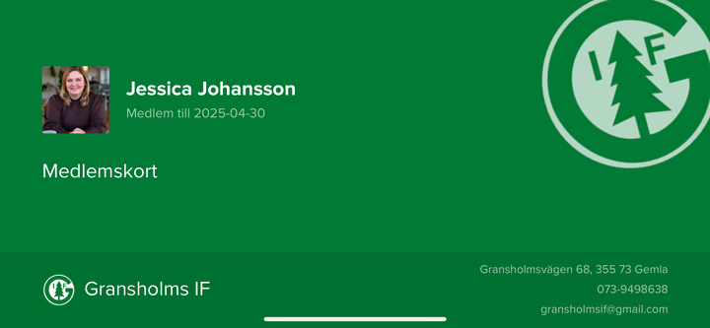


Medlemskap
Träningsavgifter 2025
Familjemedlemskap: 650 kr/år Träningsavgift IB ungdom, endast träning 600 kr/år
Träningsavgift IB ungdom, poolspel/sammandrag 900 kr/år
Träningsavgift IB ungdom, seriespel 1100 kr/år
Laget.se
I laget.se (webb + app) kommer alla träningar och matcher finnas för samtliga lag i Gransholms IF. Här kallar ledarna till träning och det är viktigt att du svarar med ditt barns närvaro så ledarna kan planera träning, men också då det används när föreningen söker lokalt aktivitetsstöd. Här hittar du också ditt medlemskort.
Förnamn Efternamn Medlem till xxx-xx-xx

Slide 4


Träningsschema
Dag | Klockslag | Plan Säsongen börjar DATUM och slutar ca DATUM I år spelar vi ANGE SPELFORM HÄR
Ledare i år
Viktiga datum
Här kan du exempelvis lägg in cuper, avslutningar etc.
Namn, mejl och telefon
Namn, mejl och telefon
Notes:
Fyll i själva

Slide 5
A-laget
Varje år kommer våra barn och ungdomslag från året man fyller 8 år ansvara för att vara sargvakter till A-lagsmatcherna. Vid varje match behövs 4 sargvakter
och 2 ledare/förälder. För de yngre barnen är det föräldrar som är ansvariga för sargen.
Vi kommer också i år erbjuda lagen att gå in med A-laget innan match, även detta från året man fyller 8 år. Var på plats 30 minuter innan matchstart.
Spelschema A-laget
Säsongens hemmamatcher
Ansvariga 20/9 15.00 Gransholms IF - Malmö FBC F10/11
4/10 15.00 Gransholms IF - Munka-Ljungby IBK F13/14
25/10 19.30 Gransholms IF - Bjärreds IBK P12/13
11/11 19.30 Gransholms IF - Olofströms BK P15/16
21/11 19.30 Gransholms IF- CL98IC F15/16/17
5/12 19.30 Gransholms IF - FBC Kalmarsund F10/11
13/12 15.00 Gransholms IF - IBK Genarp P17/18
17/1 15.00 Gransholms IF - Åstorp/Kvidinge F17/18
31/1 15.00 Gransholms IF - FC Helsingborg P15/16
14/2 15.00 Gransholms IF - Hovshaga AIF F13/14
27/2 19.30 Gransholms IF - Växjö IBK P12/13
Notes:
Lag in spelschema när det finns

Slide 6

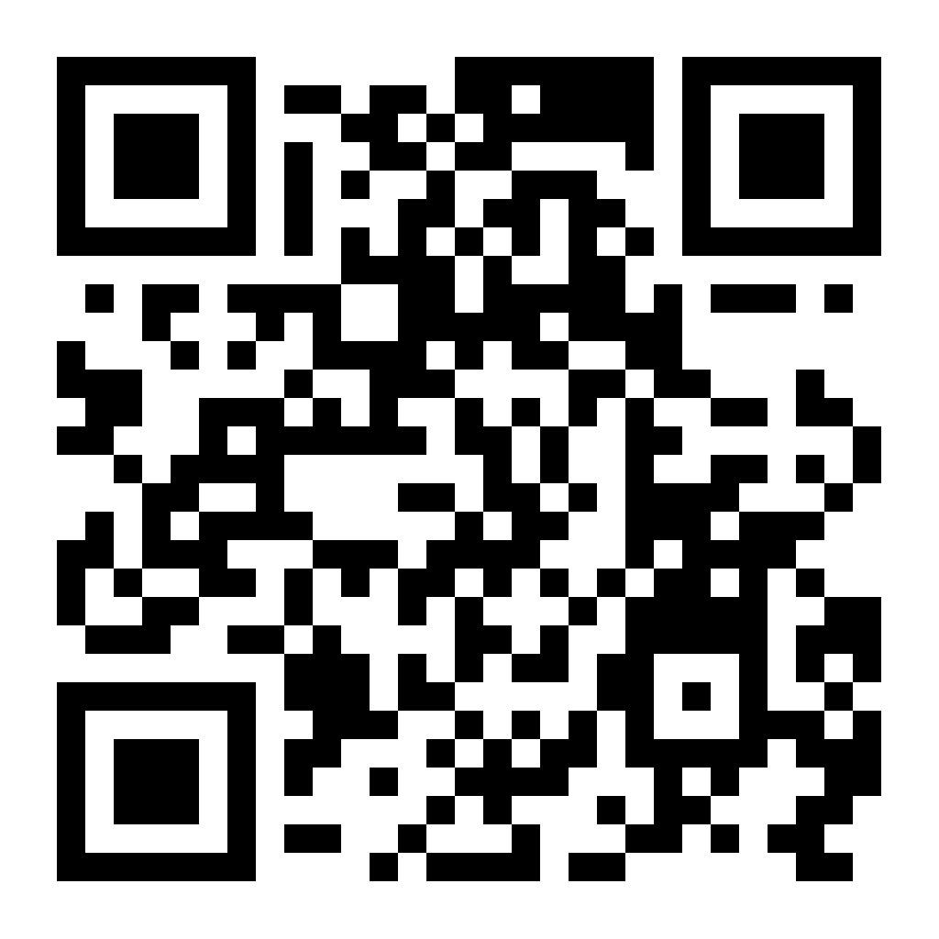
Försäljningsinsats
Varje år har vi försäljningsinsatser för fotboll och innebandy. Säsongen 2025 kommer vi ha två säljinsatser under hösten, där den stora är Bingolotto. Vi återkommer kring den andra, då utvärdering sker. Vinsten delas lika mellan lagen och föreningen. Det laget tjänar ihop kan gå till läger, cuper eller exempelvis avslutningar. Det föreningen får stöttar utvecklingen av verksamheten med allt ifrån inköp av material, inköp av medaljer till matchkläder och vår anläggning vid Granvallen.
Stötta din förening
1. Stöd din förening: När du handlar på Stadium kan du skänka 3% av köpet direkt till vår förening. Det kostar dig ingenting, och det enda du behöver göra är att skapa ett Stadium-konto, därefter "Stöd din förening" och sök upp Gransholms IF. Gäller både i butik och online.
2. Träningskläder med vår logo: Vill du och dina barn ha snygga träningskläder med vår logo? Då har Stadium tillsammans med Adidas ett fint sortiment som du nå via QR-koden.
Till träningskläder

Slide 7
Val av lagets föräldrarepresentant
Hjälper föräldrasektionen med följande:
Ansvarig för lagets försäljning
Schema för kiosk/städ för egna matcher
Utse Matchvärd till lagets egna matcher. En matchvärd ska säga hej till motståndarlag, domare och stötta ett fint matchklimat.

Slide 8
Föräldravisionen
Föräldrar är en viktig resurs i en ideell förening, speciellt för vår barn och ungdomsverksamhet. Vi i Gransholms IF stöttar de riktlinjer Svenska fotbollsförbundet tagit fram för att skapa ett bättre matchklimat, för både fotboll och innebandy.
Barn idrottar för att det är roligt
Barnen och domaren är under utbildning
Din viktigaste uppgift är att vara en förebild
Barn lär sig genom att härma andra
Uppmuntra barnens försök och strävan
Matchen är ett tillfälle att lära sig
Stöd föreningen i dess arbete. Din insats blir värdesatt inte minst av ditt barn.

Slide 9
Notes:
Så bidrar du
Ditt ansvar som förälder Du är ju ditt barns största fanclub och det viktigaste för oss som ledare är att barnen hittar glädjen i idrottande och har kul tillsammans med sina kompisar, men än målen som går in. Nu när barnen fortfarande är så små vill vi gärna att ni är med på cuperna för att stötta med mat, dryck och hejarop.
Tänk på att: Det är barn som spelar Barn idrottar för att det är roligt Barnen och domaren är under utbildning
Din viktigaste uppgift är att vara en förbebild Barn lär sig genom att härma andra
Uppmuntra barnens försök och stävan
Matchen är ett tillfälle att lära sig

